Slide 1

Strategi Optimalisasi FKDM dalam Deteksi Dini
Presentasi ini akan membahas pergeseran masalah masyarakat dari alam nyata ke alam maya, peran isu-isu yang meresahkan, serta dampak efisiensi dan ketergantungan pada dana pemerintah dan pinjaman online. Kami juga akan melihat kasus Bireuen sebagai "hub" patologi sosial dan "industri asusila", serta pentingnya penggalangan aktor-aktor baru seperti "pemburu cuan" dan influencer dadakan.
Selanjutnya, kita akan membahas kontrol terhadap pembangunan dan perubahan ranah masalah sosial, diakhiri dengan isu-isu strategis yang memerlukan respon cepat dari Forum Kewaspadaan Dini Masyarakat (FKDM).
Kamaruzzaman Bustamam Ahmad
Ketua FKDM Aceh
Dekan Fakultas Syariah dan Hukum UIN Ar-Raniry, Banda Aceh

Slide 2

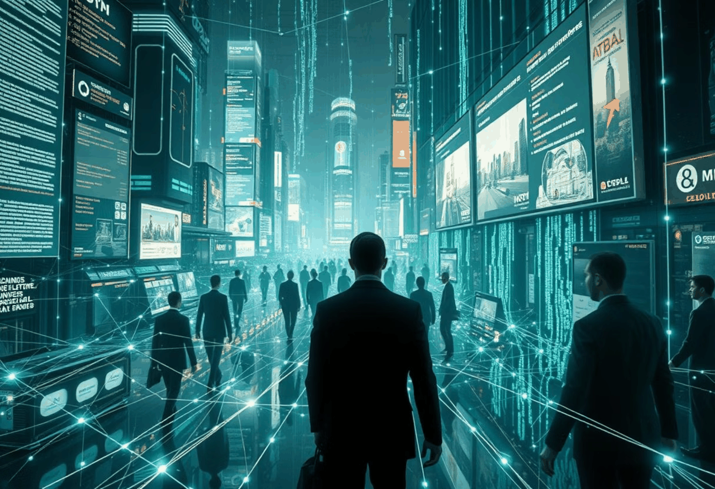
Pergeseran Masalah Masyarakat: Alam Nyata dan Alam Maya
Alam Nyata (Dunia Fisik)
Alam Maya (Dunia Digital)
Masalah sosial di dunia fisik, seperti konflik antarwarga atau pencurian kecil, seringkali dapat diselesaikan melalui mekanisme adat, musyawarah, atau peran tokoh masyarakat. Penyelesaiannya bersifat lokal, melibatkan interaksi langsung, dan mengandalkan ikatan sosial yang kuat dengan regulasi yang telah terbangun turun-temurun.
Kegaduhan dan masalah baru muncul dengan cepat di dunia digital karena anonimitas pelaku, kecepatan penyebaran informasi, dan jangkauan yang luas. Kurangnya filter sosial dan kesenjangan regulasi memperparah situasi, membuat masyarakat sulit membedakan fakta dari fiksi dan membutuhkan keahlian teknis untuk penyelesaian.

Slide 3
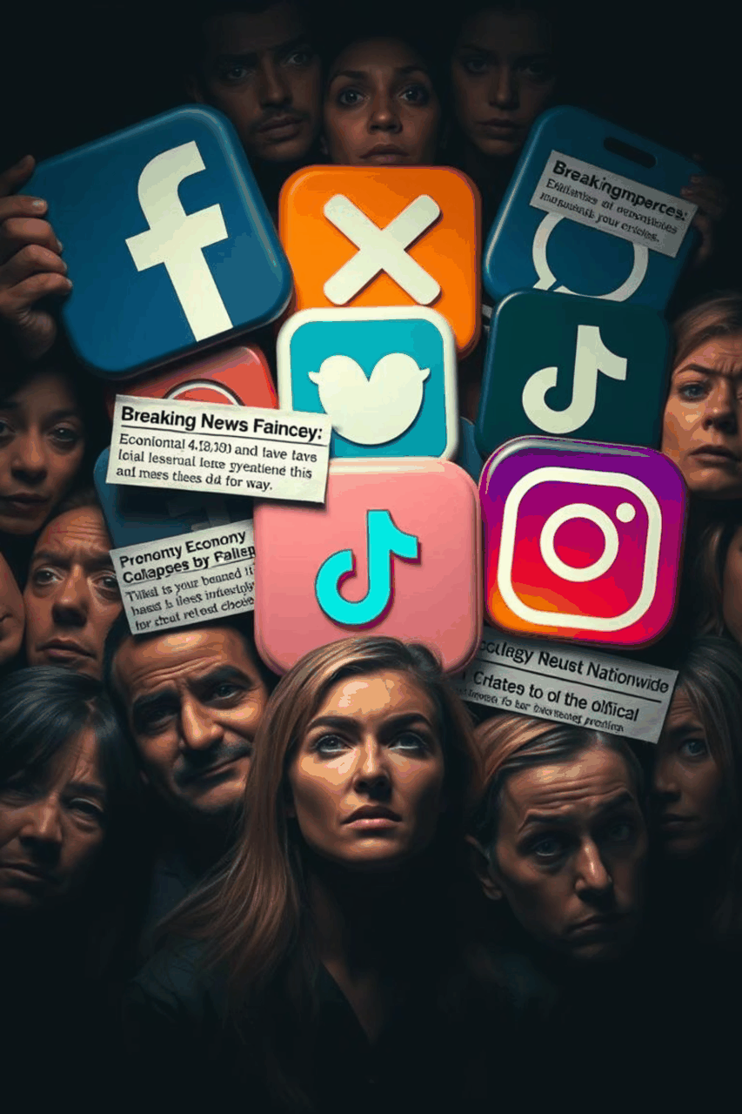




-Isu-Isu yang Meresahkan dan Kegelisahan Sosial
Isu Kerja di Luar
Janji manis pekerjaan bergaji tinggi sering berujung penipuan, perdagangan manusia, atau eksploitasi, meningkatkan angka pengangguran lokal dan urbanisasi yang tidak terencana.
Ajakan Investasi Bodong
Modus penipuan berkedok investasi dengan janji keuntungan tidak masuk akal menyebabkan korban kehilangan tabungan, merusak kepercayaan sosial, dan memicu frustrasi massal.
Penipuan Offline
Pengumpulan dana publik yang tidak transparan atau disalahgunakan, seperti pembangunan rumah dhuafa, menurunkan kepercayaan masyarakat terhadap lembaga sosial atau program bantuan.
Penipuan Online
Penipuan identitas, e-commerce fiktif, atau phishing data pribadi merugikan finansial dan psikologis korban, merusak reputasi, dan memicu ketidakamanan dalam bertransaksi online.

Slide 4


Dampak Efisiensi, Ketergantungan Dana Pemerintah & Pinjol
Dampak Efisiensi (Teknologi & Digitalisasi)
Tingkat Ketergantungan Masyarakat
Efisiensi yang dibawa teknologi dan digitalisasi, meskipun memudahkan, juga mengurangi interaksi sosial langsung, melemahkan ikatan komunitas. Ini menciptakan kesenjangan digital yang memperburuk kondisi ekonomi kelompok rentan, karena tidak semua pihak memiliki akses atau keahlian teknis yang diperlukan.
Ketergantungan berlebihan pada dana pemerintah atau pinjaman online dapat menumpulkan inisiatif dan menjebak masyarakat dalam lingkaran utang. Dampak judi online, kekalahan trading, dan game online sangat berbahaya bagi kelompok ekonomi tidak stabil, memicu konflik keluarga, kriminalitas, bahkan bunuh diri.

Slide 5
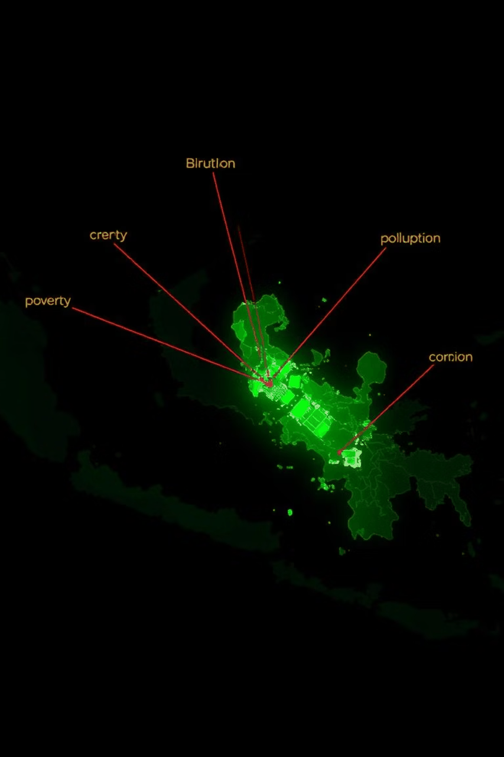
Bireuen sebagai “Hub” Patologi Sosial dan “Industri Asusila”
Posisi Geografis Strategis
Pintu Masuk Patologi Sosial?
Bireuen, sebagai pusat transportasi dan perdagangan di Aceh, menjadi jalur utama perlintasan dan titik temu berbagai lapisan masyarakat. Infrastruktur memadai menjadikannya simpul pergerakan manusia dan barang.
Arus migrasi dan pergerakan penduduk yang tinggi membawa potensi masalah sosial. Perdagangan gelap dan pertumbuhan ekonomi informal tanpa regulasi ketat menciptakan celah bagi praktik ilegal.
Penyebaran “Industri Asusila”?
Peningkatan mobilitas dan anonimitas memfasilitasi praktik prostitusi dan human trafficking. Adanya fasilitas hiburan tidak terkontrol memicu pertumbuhan "industri asusila", memudarkan nilai kearifan lokal.

Slide 6
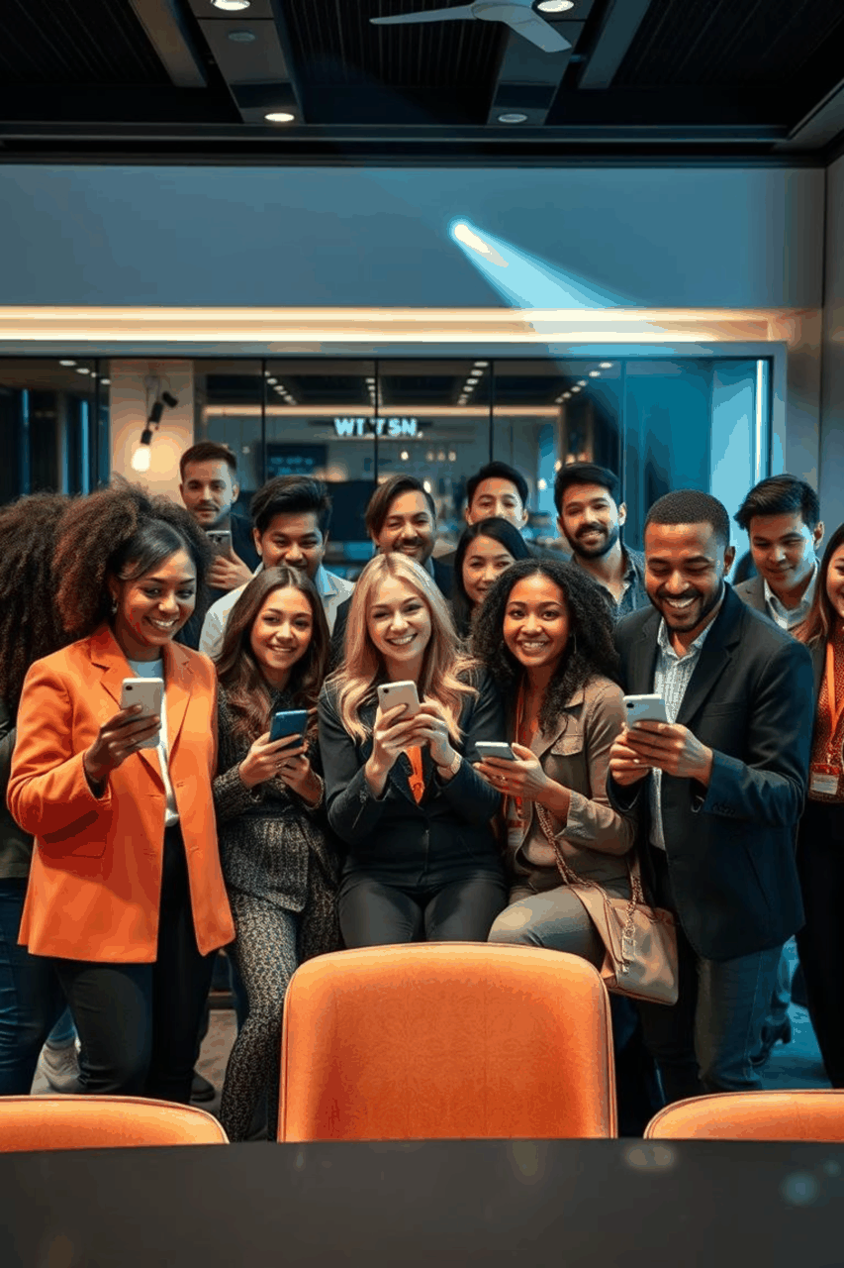
Penggalangan Aktor-Aktor Baru: Pemburu Cuan dan Influencer Dadakan
Fenomena "Pemburu Cuan"
Generasi muda dan masyarakat umum aktif di media sosial mencari penghasilan melalui endorsement atau konten viral, dengan fokus utama menarik perhatian dan monetisasi.
Transformasi Menjadi Influencer Dadakan
Individu yang populer melalui konten, kadang kontroversial, memperoleh audiens besar dan pengaruh signifikan, menjadi "tokoh" baru yang kredibilitasnya terbentuk dari jumlah pengikut.
Potensi dan Tantangan bagi FKDM
FKDM dapat menggandeng influencer sebagai agen deteksi dini dan penyebar informasi positif. Tantangannya adalah edukasi mendalam agar konten mereka tidak memperparah masalah atau menyebarkan hoaks, serta membangun kolaborasi mutualistik.

Slide 7








Kontrol Pembangunan dan Keterlibatan Masyarakat Sipil
Pembangunan Partisipatif
Peran Aktif Masyarakat Sipil
Masyarakat sipil berperan mengawasi anggaran, terlibat aktif dalam Musrenbang, dan memantau pelaksanaan pembangunan untuk memastikan kualitas dan akuntabilitas.
LSM, media lokal, dan komunitas adat menjadi mata dan telinga masyarakat, mengadvokasi kepentingan warga, dan menyuarakan aspirasi terkait pembangunan.
Peran FKDM
Mekanisme Pengaduan
FKDM berfungsi sebagai wadah koordinasi untuk mengumpulkan informasi dari berbagai elemen masyarakat sipil terkait potensi masalah dalam pembangunan, memastikan deteksi dini.
Membangun saluran pengaduan yang mudah diakses dan responsif bagi masyarakat untuk melaporkan dugaan penyimpangan dalam proses pembangunan.

Slide 8







Isu-Isu Strategis yang Meminta Respon Cepat dari FKDM
Judi & Investasi Online Ilegal
Sosialisasi bahaya, edukasi literasi keuangan digital, kerja sama penegak hukum, dan pendampingan korban.
Penyebaran Hoaks & Ujaran Kebencian
Verifikasi informasi, kontra-narasi positif, edukasi kritis media, dan pelaporan konten bermasalah.
Eksploitasi Digital
Peningkatan kesadaran modus kejahatan siber, penguatan literasi digital, dan kerja sama lembaga perlindungan.
Perubahan Perilaku Sosial
Fasilitasi interaksi offline, kampanye etika bermedia sosial, dan promosi kegiatan positif komunitas.
Dampak Negatif Pembangunan
Membangun saluran komunikasi efektif, fasilitasi dialog, dan advokasi antara masyarakat dan pemerintah.
Kesenjangan Ekonomi & Akses Sumber Daya
Mendorong pemberdayaan ekonomi lokal, pelatihan keterampilan digital, dan advokasi akses yang adil.
Potensi Konflik Sosial
Membangun dialog antarumat beragama/kelompok, fasilitasi mediasi, dan memperkuat peran tokoh adat/agama.

